Slide 1
COPYRIGHTS 2006~2022. Human IT Solution co.,Ltd ALL RIGHTS RESERVED.
티온케어
3D 배경 및 날씨 적용 개선
IT와 하나된 휴머니즘을 실현시키는 Human IT Solution이 되겠습니다.

Slide 2
Ⅰ
티온케어
개요
기획목표

Slide 3
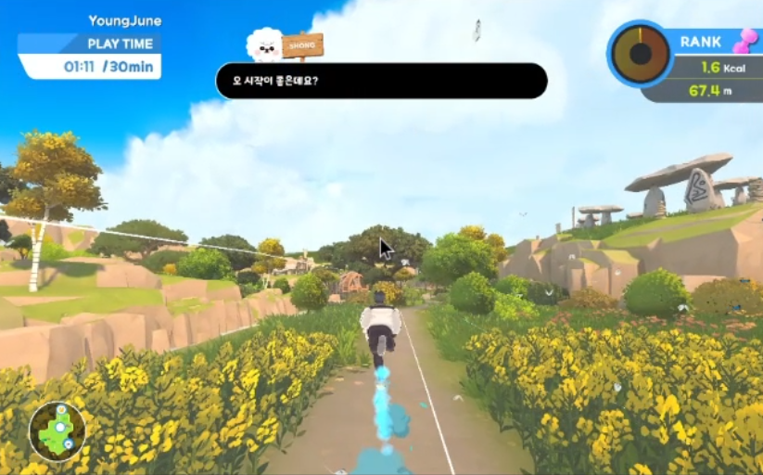
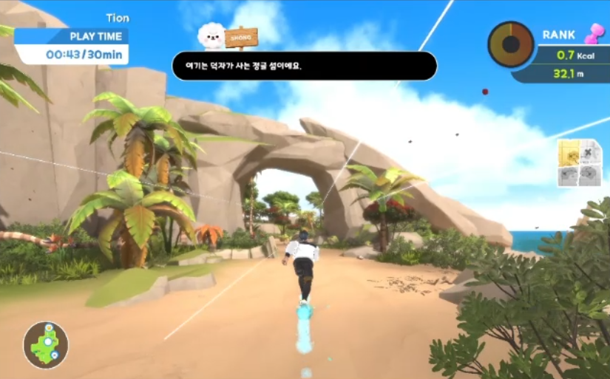
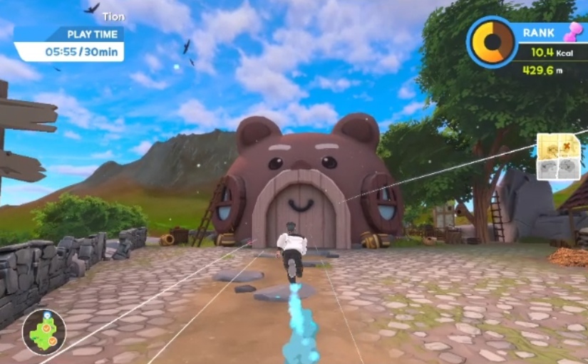
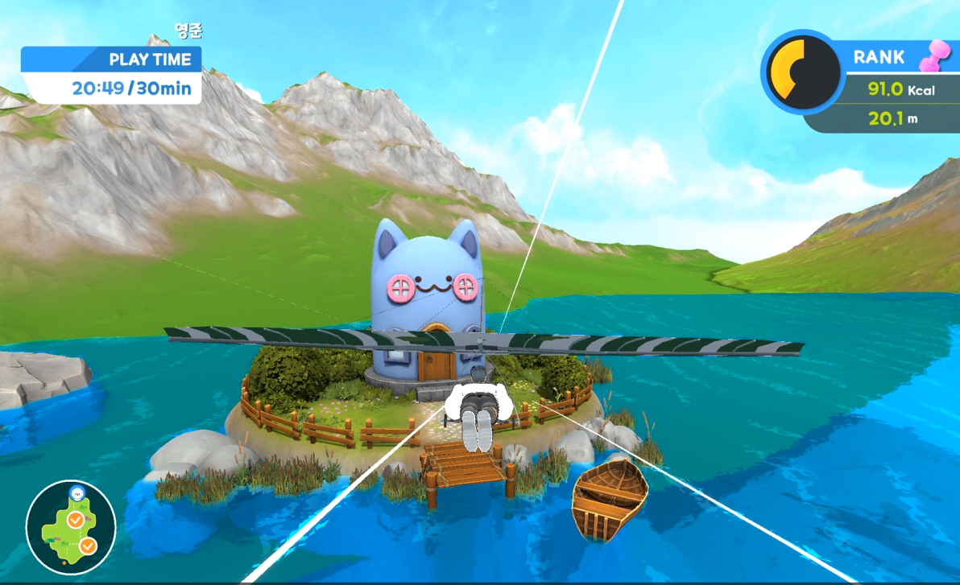
01
배경 및 날씨 개선
1. 스카이박스 변경 안
현재
- 현재 하나의 씬에 하나의 스카이박스만 사용
챕터 1 전부 다 맑은 날임.
현재 다수의 스카이 박스를 보유중 이지만 날씨에 대한 구체적인 컨셉을 생각해 본 적이 없었음
변경안
날씨에 구체적 상황 및 시간 부여 (오전 11시 / 습하고 구름 많은 흐린 날 / 안개가 자욱 한 날 )
챕터 장소와 상황에 맞는 유동적인 날씨 설정 ( 씬 하나에 2가지 이상의 날씨 부여 )
Ex) 맑았다가 배를 타고 내렸는데 비가 온다 / 배틀 씬 진입시 천둥 / 등등

Slide 4
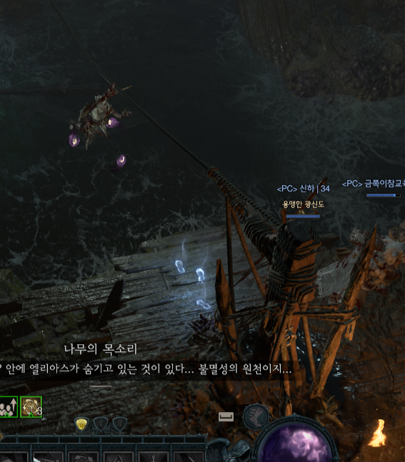
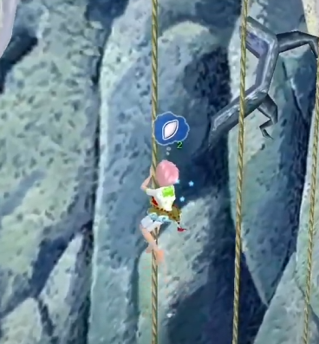
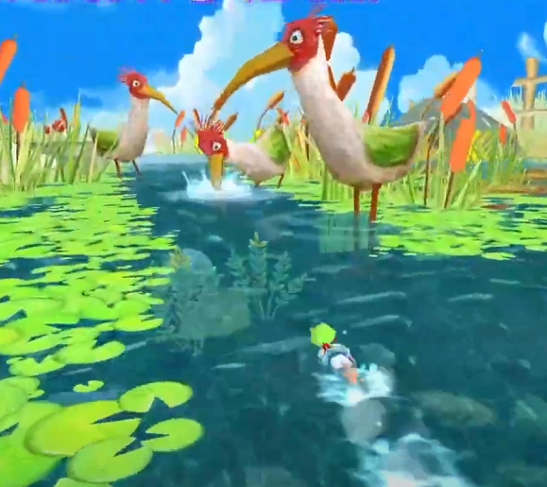
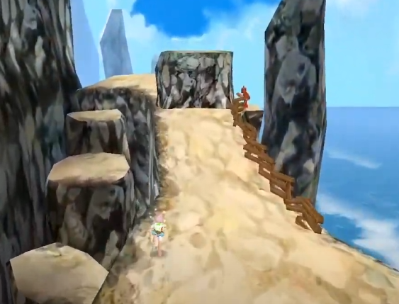
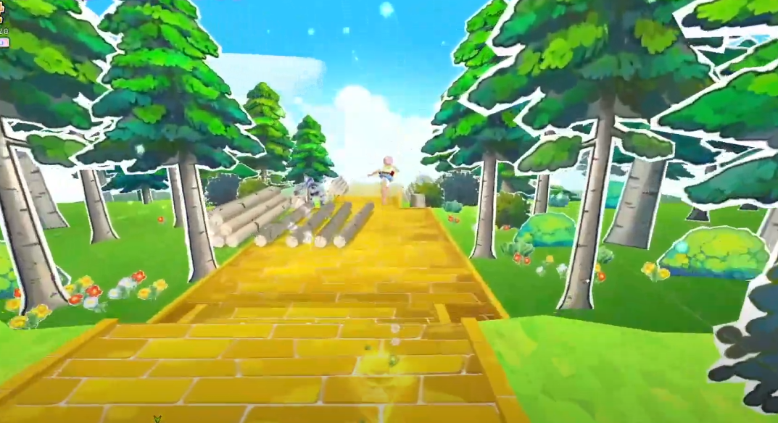
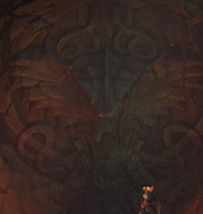
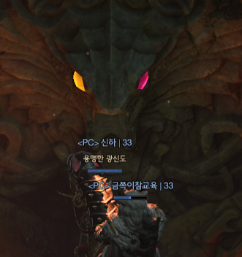
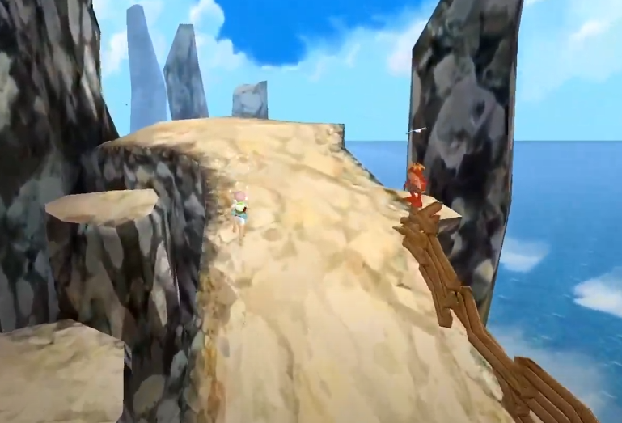
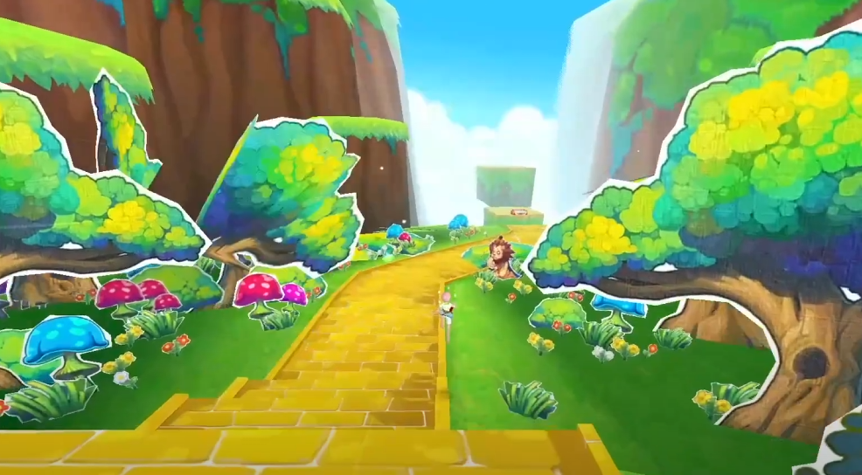
01
배경 및 날씨 개선
1. 배경 변경 안
현재
-

Slide 5
01
배경 및 날씨 개선
현재
- 배경에선 나뭇잎 외 화면 안에서 움직이는 배경이 없음
캐릭터 (주인공) 외의 다른 npc 가 없음
변경안
배경 곳곳에 주인공 캐릭터가 특정 오브젝트에 가깝게 다가가면 상호작용 하는 물체 배치
장소 및 상황에 맞는 동작 구현 제작 및 적용
여러가지 컨셉 시도 ( 팝업 북 / 2D )
캐릭터 외에 티온프렌즈 곳곳에 배치 및 애니메이션 적용 ( 현재 작업진행중 )

Slide 6
COPYRIGHTS 2006~2022. Human IT Solution co.,Ltd ALL RIGHTS RESERVED.
티온XR
연출 배치
IT와 하나된 휴머니즘을 실현시키는 Human IT Solution이 되겠습니다.

Slide 7
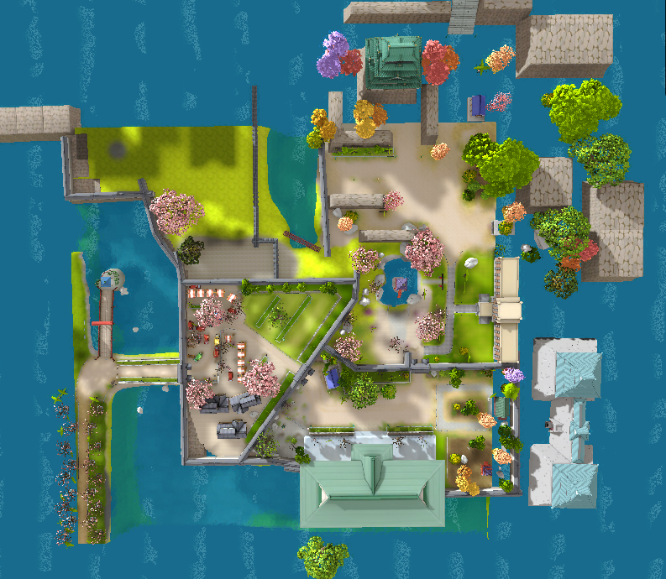
01
오사카
전체 맵
NPC
동물
환경, 사물

Slide 8
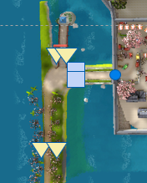
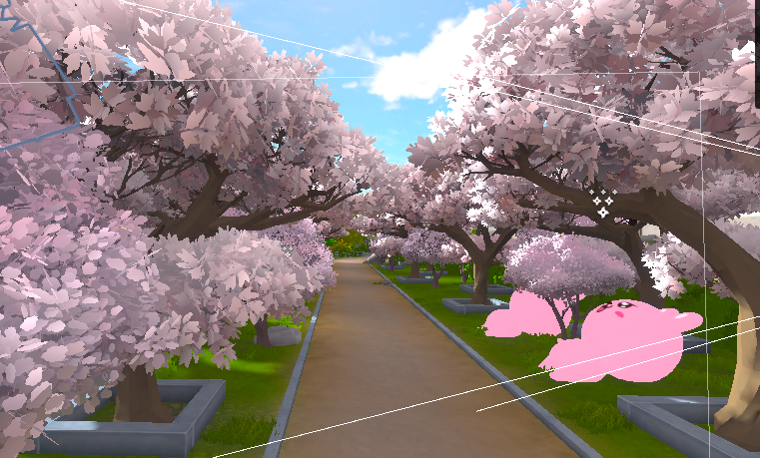
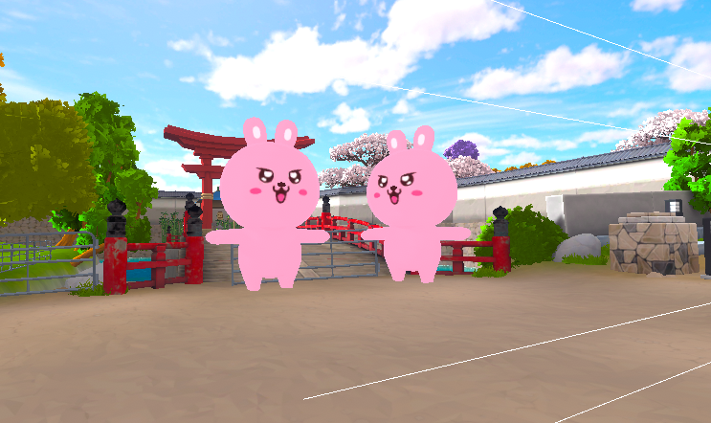
01
오사카
어드벤쳐 1 구간
한쪽에 돗자리를 깔고 차를 마시고 있는 혹은 누워있는 NPC 추가
앉아있는 애니메이션 추가 적용
돗자리에 2/2 총 4명 배치
주인공이 다가가면 둘이 주인공을 향해 인사하는 애니메이션 추가 적용
2명 배치

Slide 9
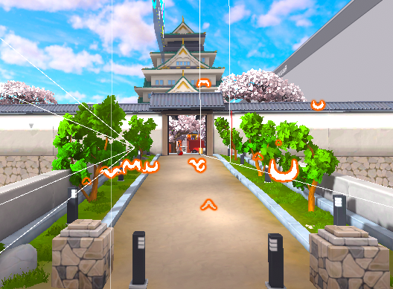
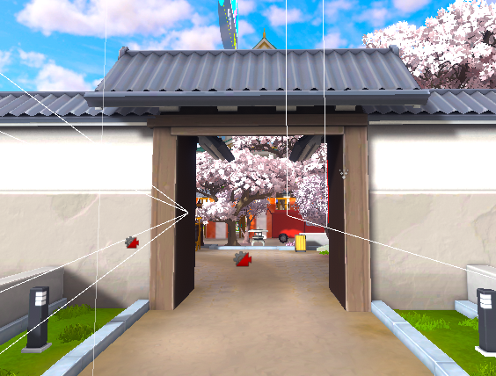
01
오사카
어드벤쳐 1 구간
주변 나무 또는 바닥에 새 배치
새가 앉아있다가 캐릭터가 뛰어 오면 새 소리와 함께 하늘로 날아가는 연출 추가
캐릭터가 뛰어오면 문이 쾅 소리와 함께 저절로 닫힘 혹은 미리 닫혀 있는 상태에서
운동 동작(미니게임) 으로 문을 개방하는 연출 추가
Ex)체스트 익스펜션
문

Slide 10
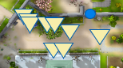
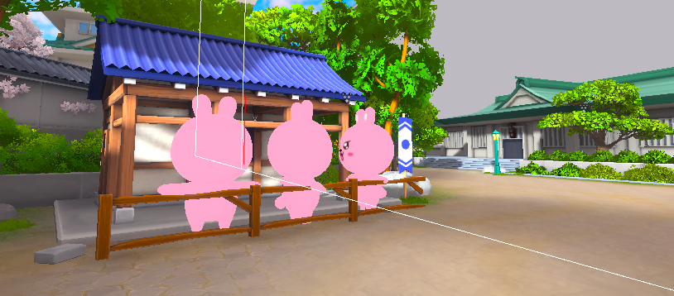
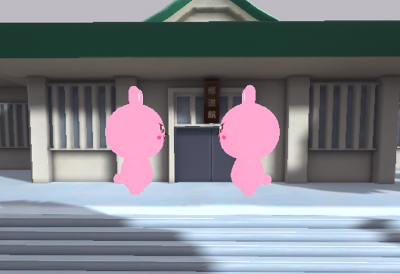
01
오사카
어드벤쳐 2 구간
매표소 앞에 티온프렌즈 NPC 줄 서 있는 모습 추가
첫번째 캐릭터 지루함 애니메이션 추가 적용
2,3번째 캐릭터 서로 가위바위보 애니메이션 추가 적용
뛰어갈때 캐릭터가 나를 바라보는 연출 추가
5명 배치
계단에 앉아서 플레이어 이동경로를 따라 쳐다보고 인사하는 상호작용 적용
2명 배치

Slide 11
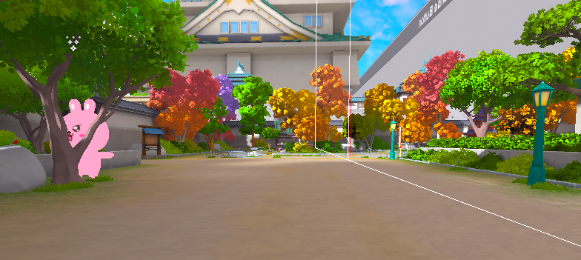
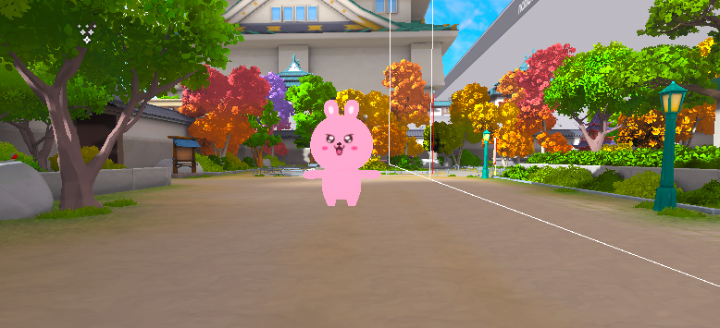
01
오사카
어드벤쳐 2 구간
나무 뒤에 숨어서 빼꼼하다가 주인공이 뛰어오면 앞길을 가로 막는다.
바닥에 떨어져 있는 줄을 들어 주인공을 방해하는 연출 추가 적용
운동동작을 해야 통과
2명 배치

Slide 12
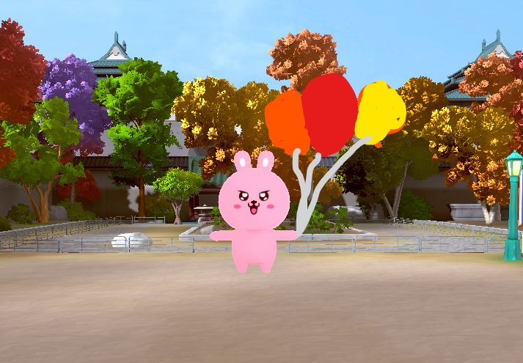
01
오사카
어드벤쳐 2 구간
풍선을 든 티온프렌즈 NPC 배치
주인공이 뛰어 오면 놀라는 애니메이션과 함께 동시에 풍선 놓치고 풍선이 하늘 위로 날아가는 연출 추가
날아가는 풍선 카메라 트래킹
어드벤쳐 종료시 날아가고있는 풍선 다시 카메라에 보여주는 연출
1명 배치
!

Slide 13
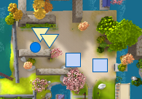
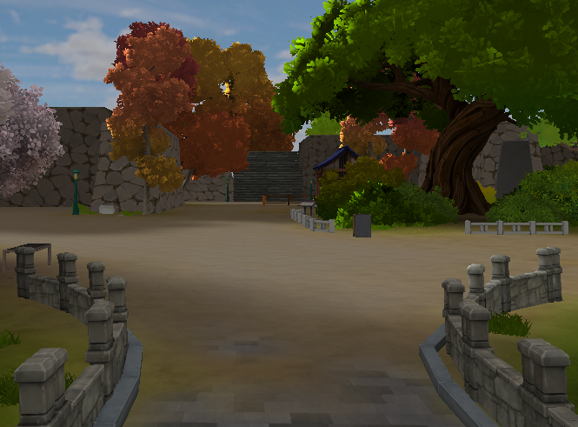
01
오사카
어드벤쳐 3 구간
공터 뛰어다니는 캐릭터들 3명 추가

Slide 14
01
작업 리스트
모델링
나무문 (완료)
풍선 (완료)
줄 (완료)
돗자리 (완료)
캐릭터들 옷 (완료)
애니메이션
앉아서 차 마시는 애니 (완료)
인사하는 애니 (완료)
문 열리는 애니 (완료)
문 닫히는 애니 (연출삭제)
기존 가위바위보 애니메이션 수정 (완료)
빼꼼 애니메이션 (연출삭제)
줄 잡아서 올리는 애니메이션 (연출 삭제)
풍선 들고 걷다가 놀라는 애니메이션 (완료)
앉아서 인사하는 애니메이션 (완료)
캐릭터 Idle 애니메이션 (완료)
캐릭터 리깅 (진행중)
기타
캐릭터 사이즈 조정 (완료)
레벨 디자인 (진행중)
구분 | 개 수
모델링 | 5
애니 | 11
기타 | 1
레벨디자인 | 1

Slide 15
01
일정
모델링 : ~ 8/4
애니메이션 : ~ 8/11
레벨디자인 : ~ 8/21
개발 : ??
부사장님 지시사항으로 08/18일까지 리소스 제작 완료
0816 기준 진행상황 보고
모델링 : 작업 완료
애니메이션 : 80% 작업 완료
레벨 디자인 : 작업 완료
시나리오 변경으로 인한 추가 작업은 08/18 이후 진행될 예정입니다.

Slide 16
COPYRIGHTS 2006~2022. Human IT Solution co.,Ltd ALL RIGHTS RESERVED.
티온XR
추가 작업
IT와 하나된 휴머니즘을 실현시키는 Human IT Solution이 되겠습니다.

Slide 17
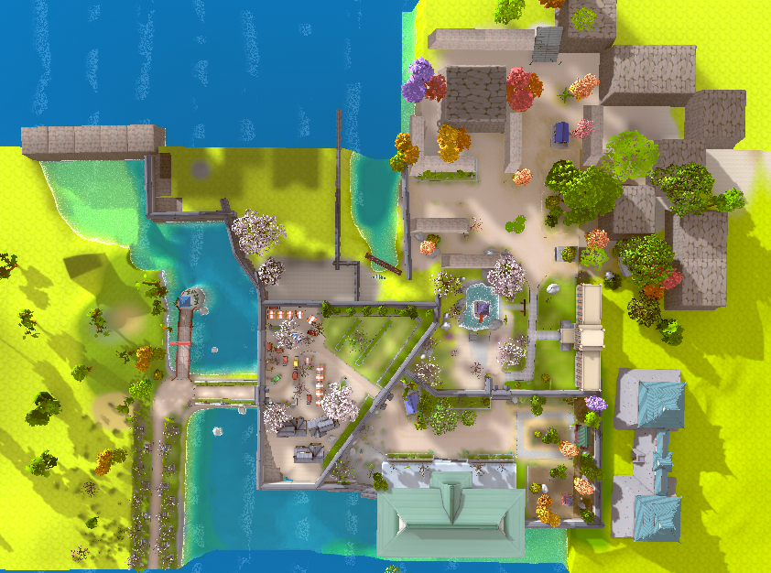
02
Ⅲ
어드벤처
맵
사다리 타기
(절벽타기)
나이 많은 시바견
니시노마루 정원
제작 예정
경비 NPC
새가 날아감
서브 미션
오코노미야끼
인사 하는
NPC
새가 날아감
매표소 기다리는 NPC
풍선 놓치는NPC
문 열리는 연출
돗자리 깔고 누워있는 NPC
돗자리 깔고 누워있는 NPC
앉아서 인사하는 NPC

Slide 18
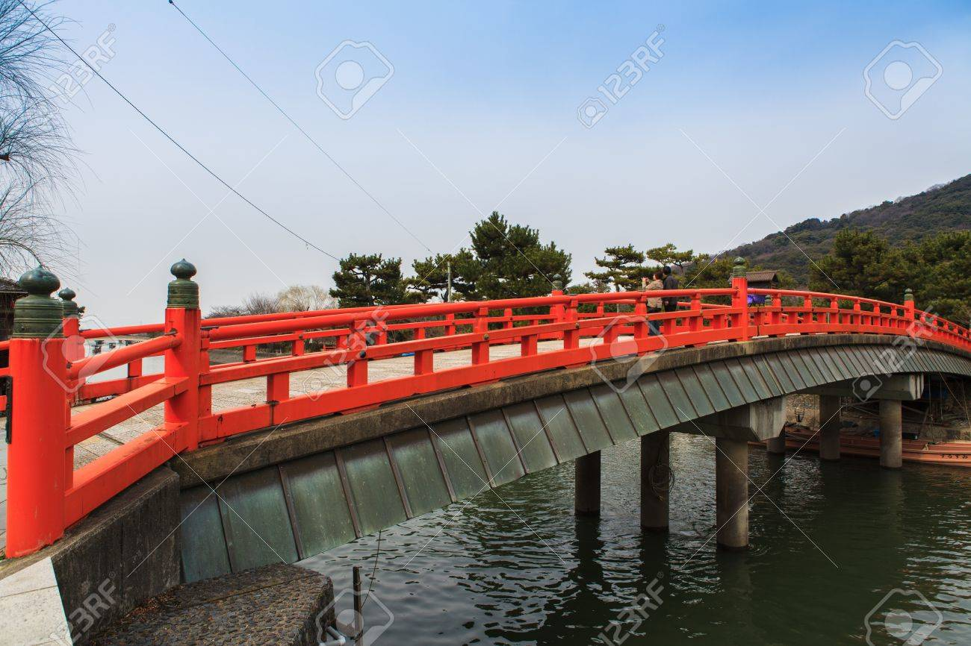
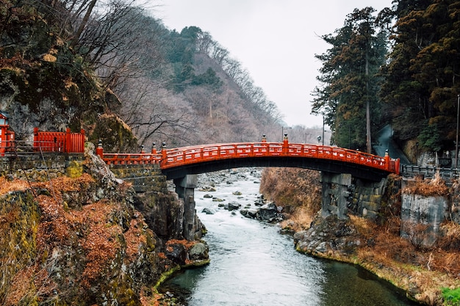
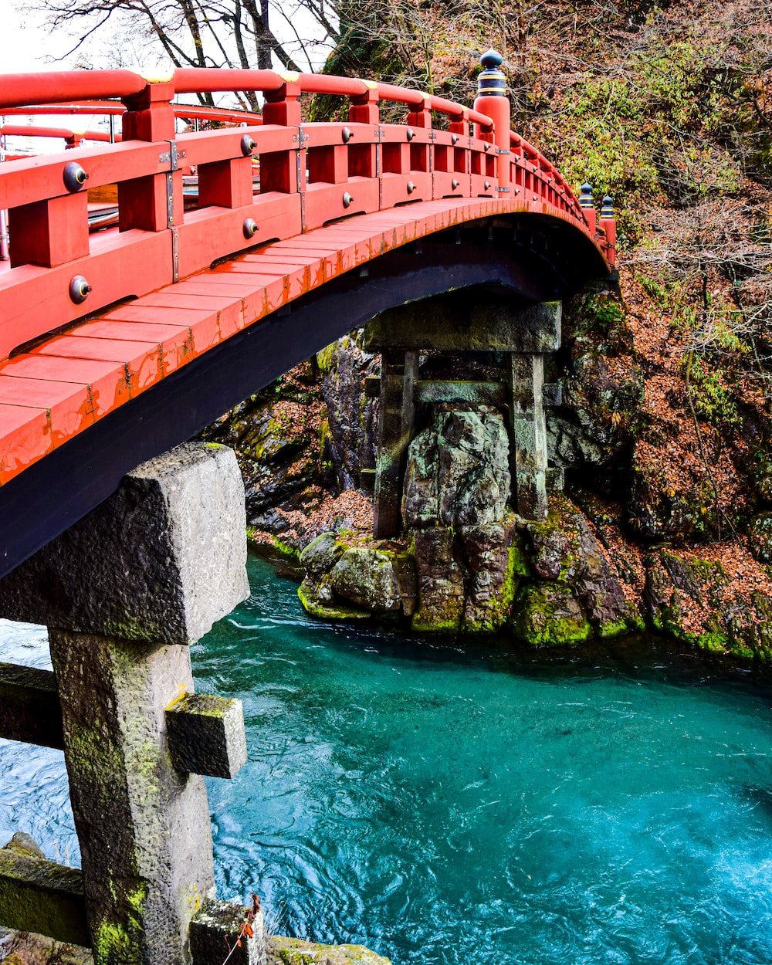
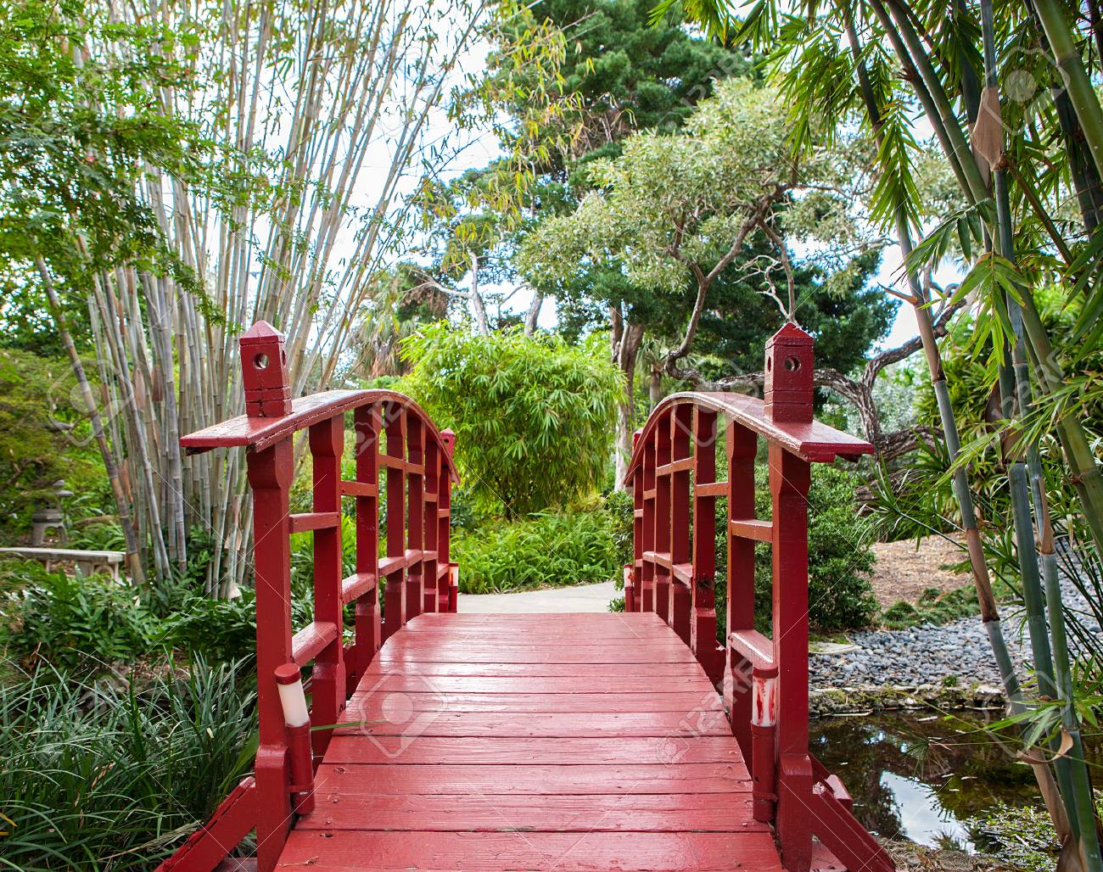
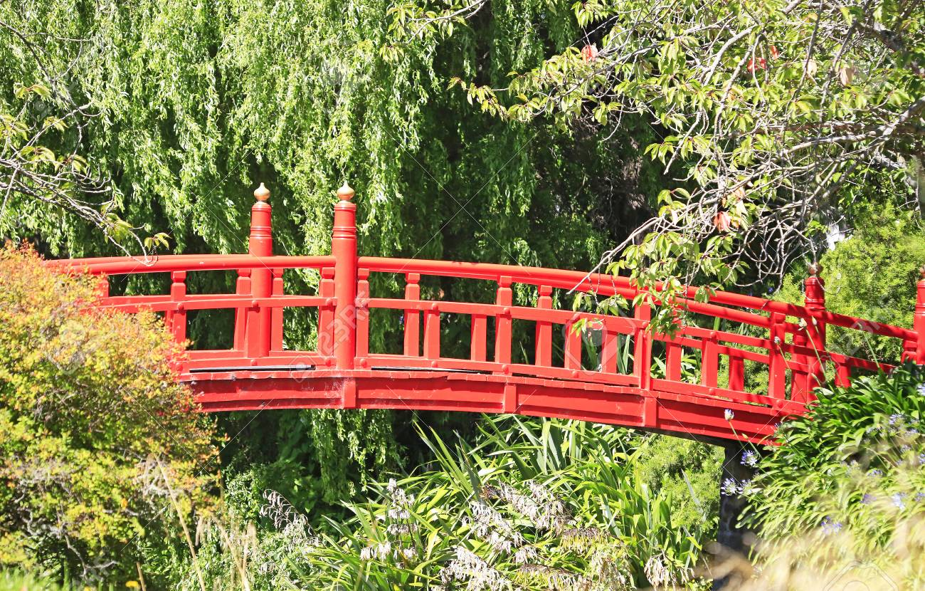
01
추가 사항
니시노마루 정원에 출입할 때 다리 OR 그냥 땅
다리 길이는 현재 제작된 맵에서
웅덩이 구간을 넘을 수 있을 정도로
니시노마루 정원

Slide 19

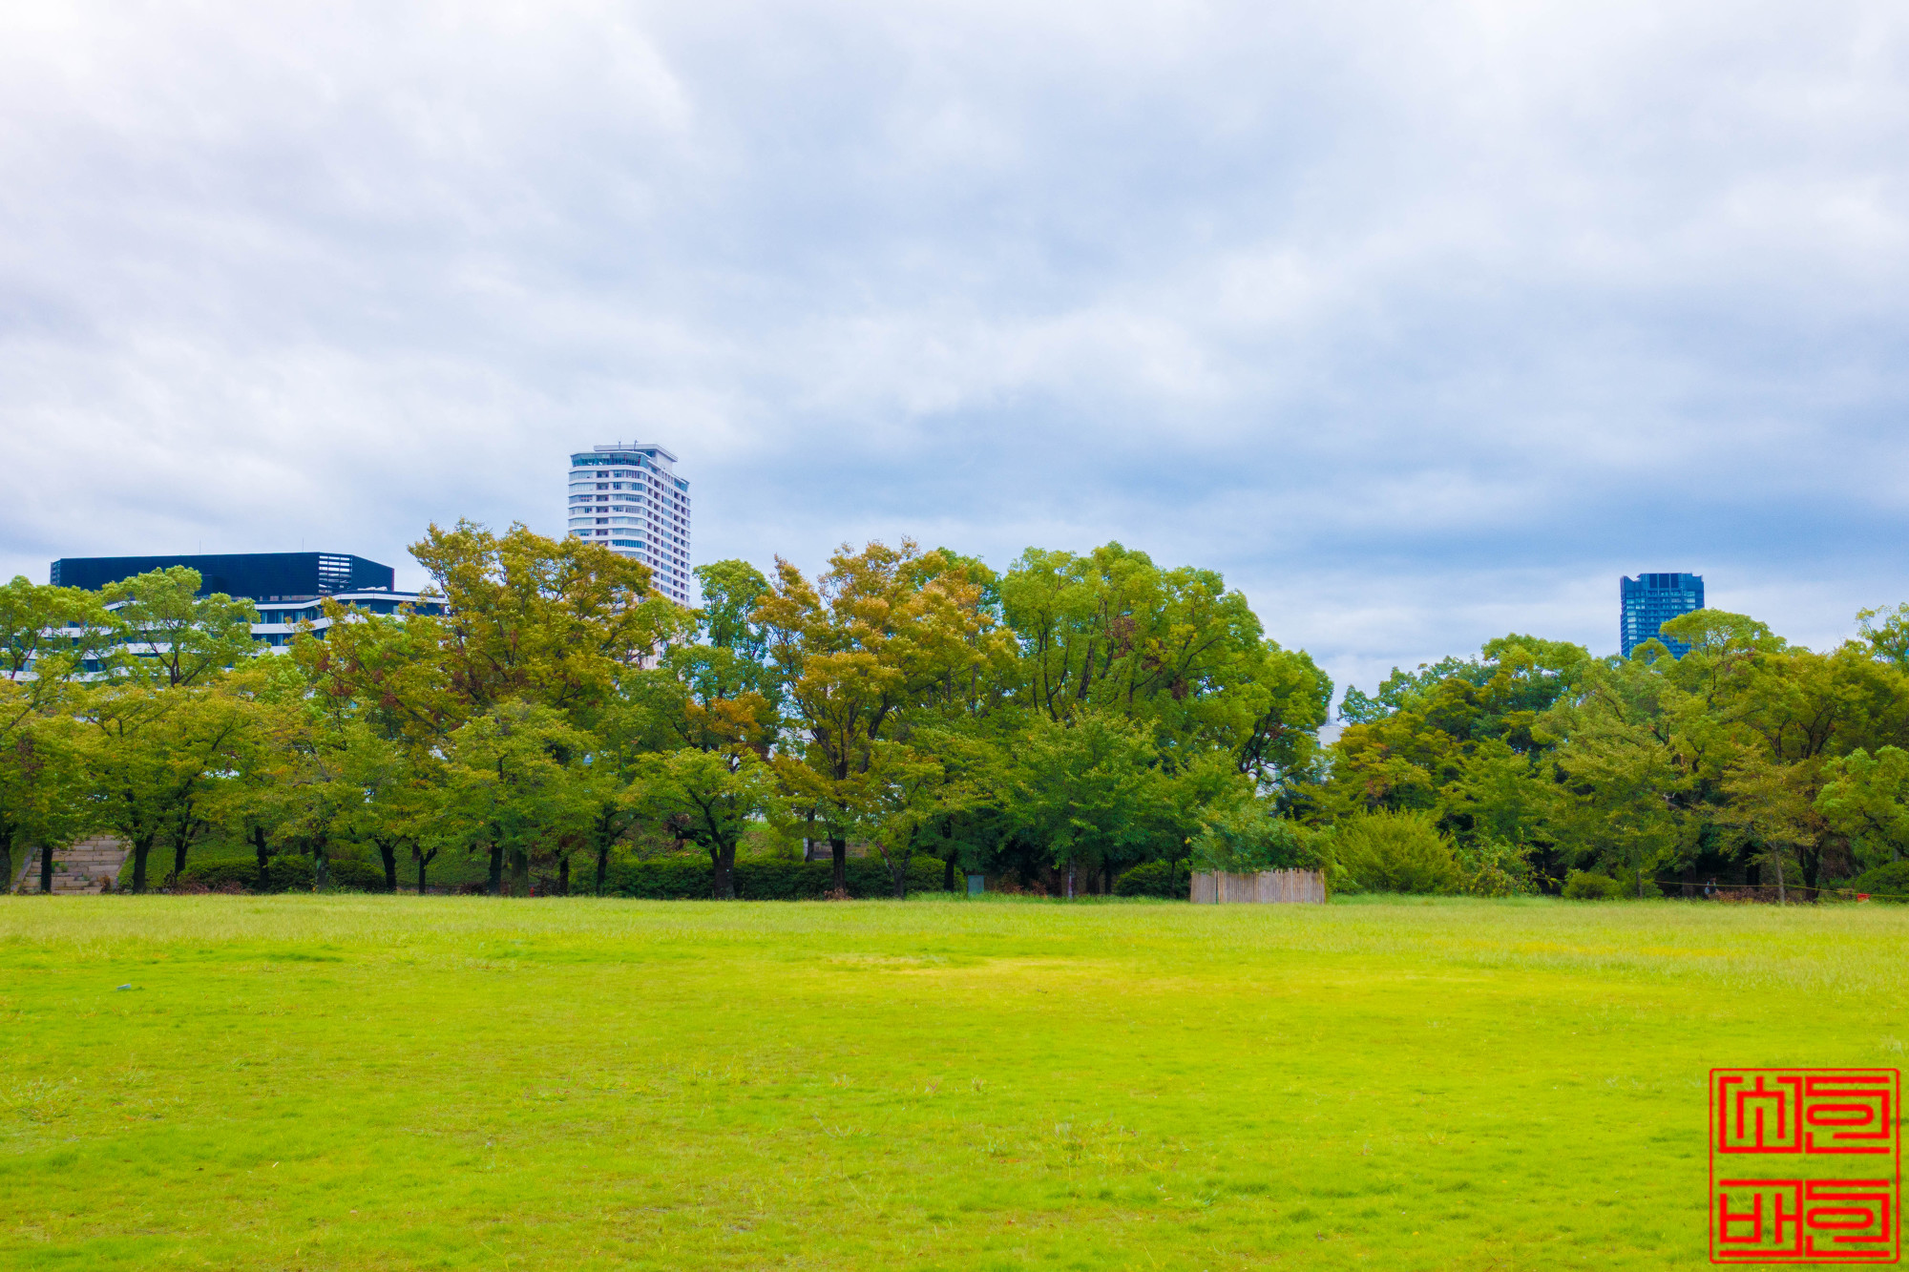
02
추가 사항
니시노마루 정원
나이 많은 시바견
공원은 정사각형 형태로 100m
오사카 성에서 오는 길과 이어져 있으며
산책로만 밝은 갈색의 흙길
산택로 50m,50m,50m로 구성
상하 산책로 25m에 늙은 시바 배치
산책로 외엔 잔디로 구성
정원 외곽은 전부 나무로 구성
담
100m
50m
100m

Slide 20
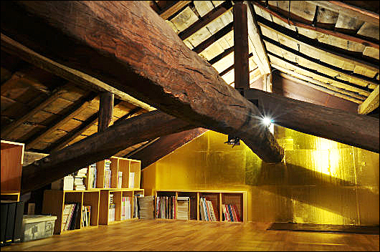
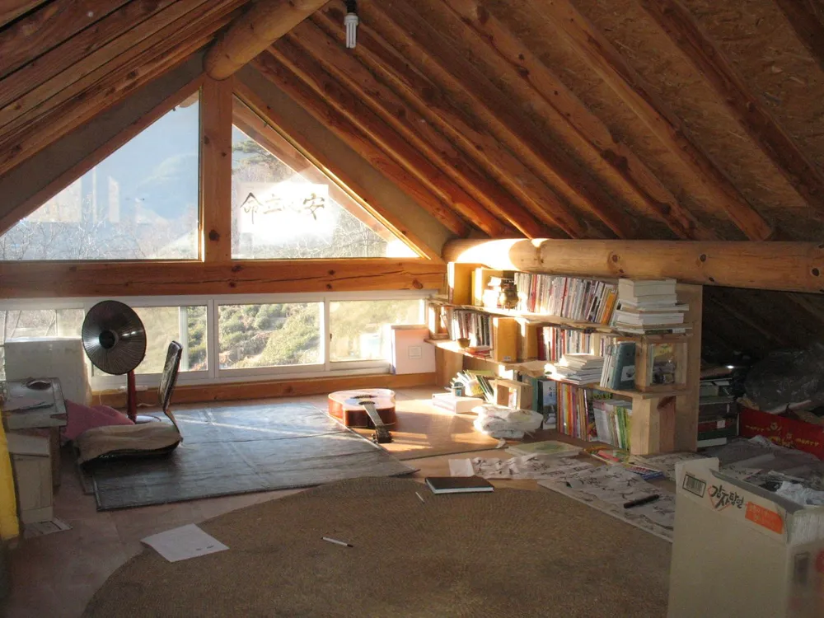


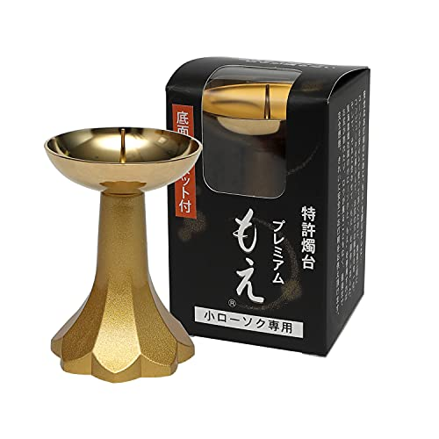
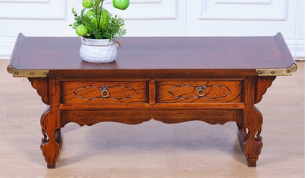
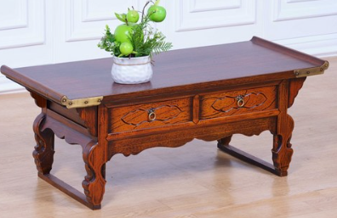
04
추가 사항
오사카성 다락방
다락방 형태
전부 나무로 구성
내부 인테리어는 책상 위에 상자가
올려져 있는 형태
나무 책상에 촛불 2개

Slide 21
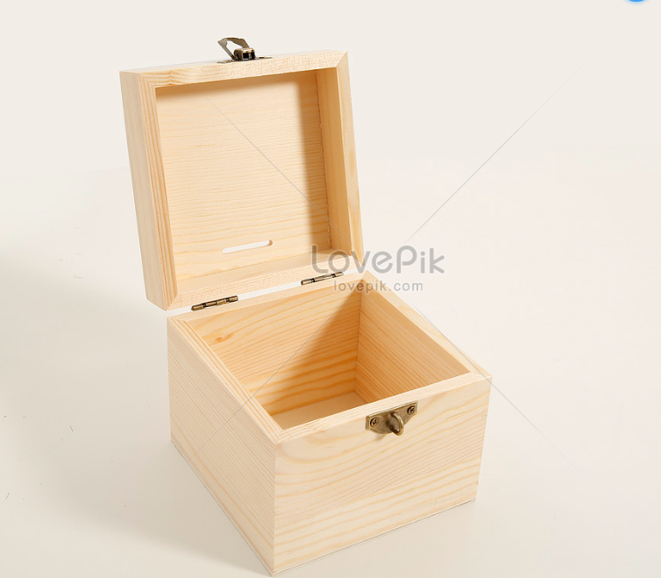
05
추가 사항
헬스 스톤 획득 연출
테스트 용 운동을 클리어 할 때 마다
구멍에서 점멸
2개 운동을 클리어하면 상자가 열림
빛 이펙트와 스톤 표시

Slide 22
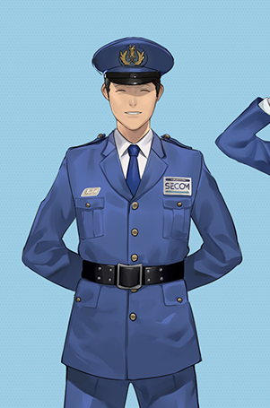
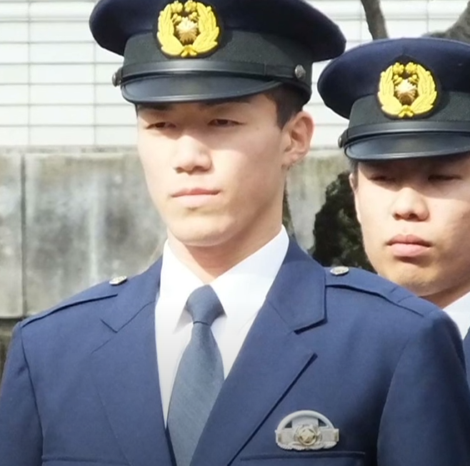
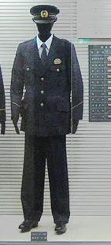
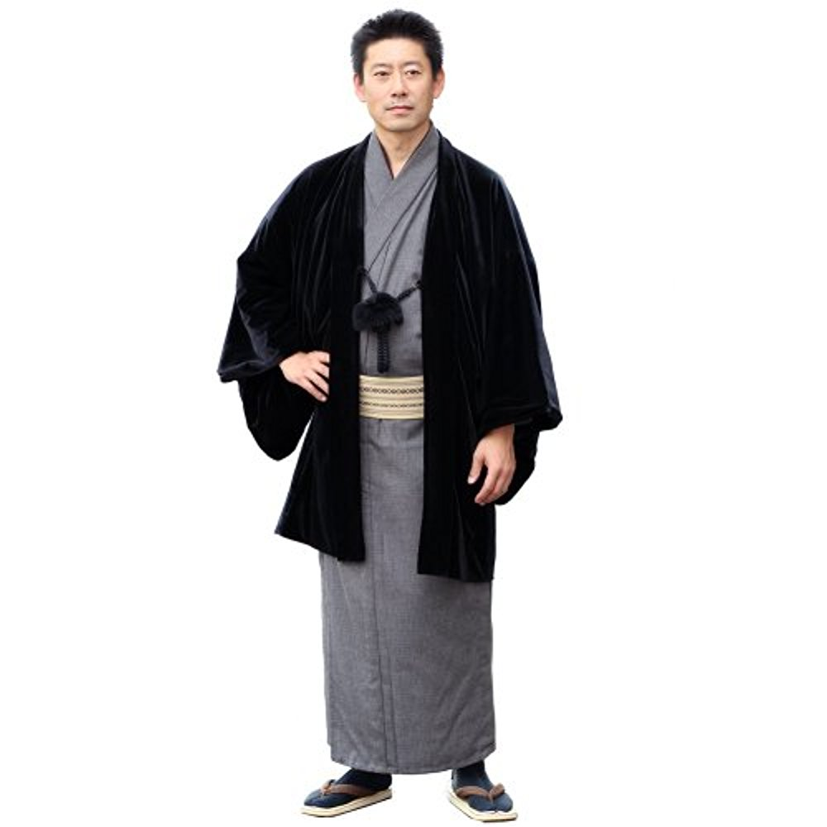
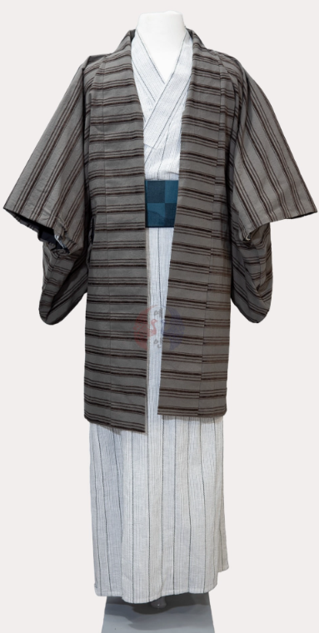
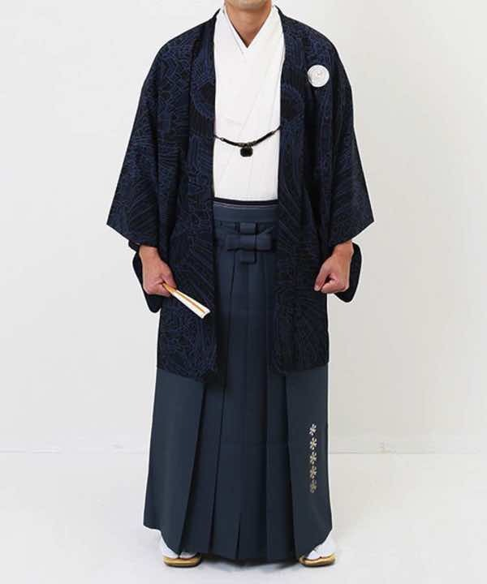
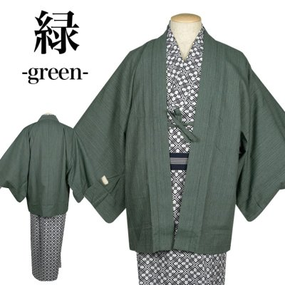
03
추가 사항
추가 NPC
1. 경비 복장을 입은 쿠로
2. 나이가 들어 입가에 주름이
보이는 쿠로
3. 상인 옷을 입은 NPC
(모자 쓰고 있는 캐릭터에 옷추가)

Slide 23
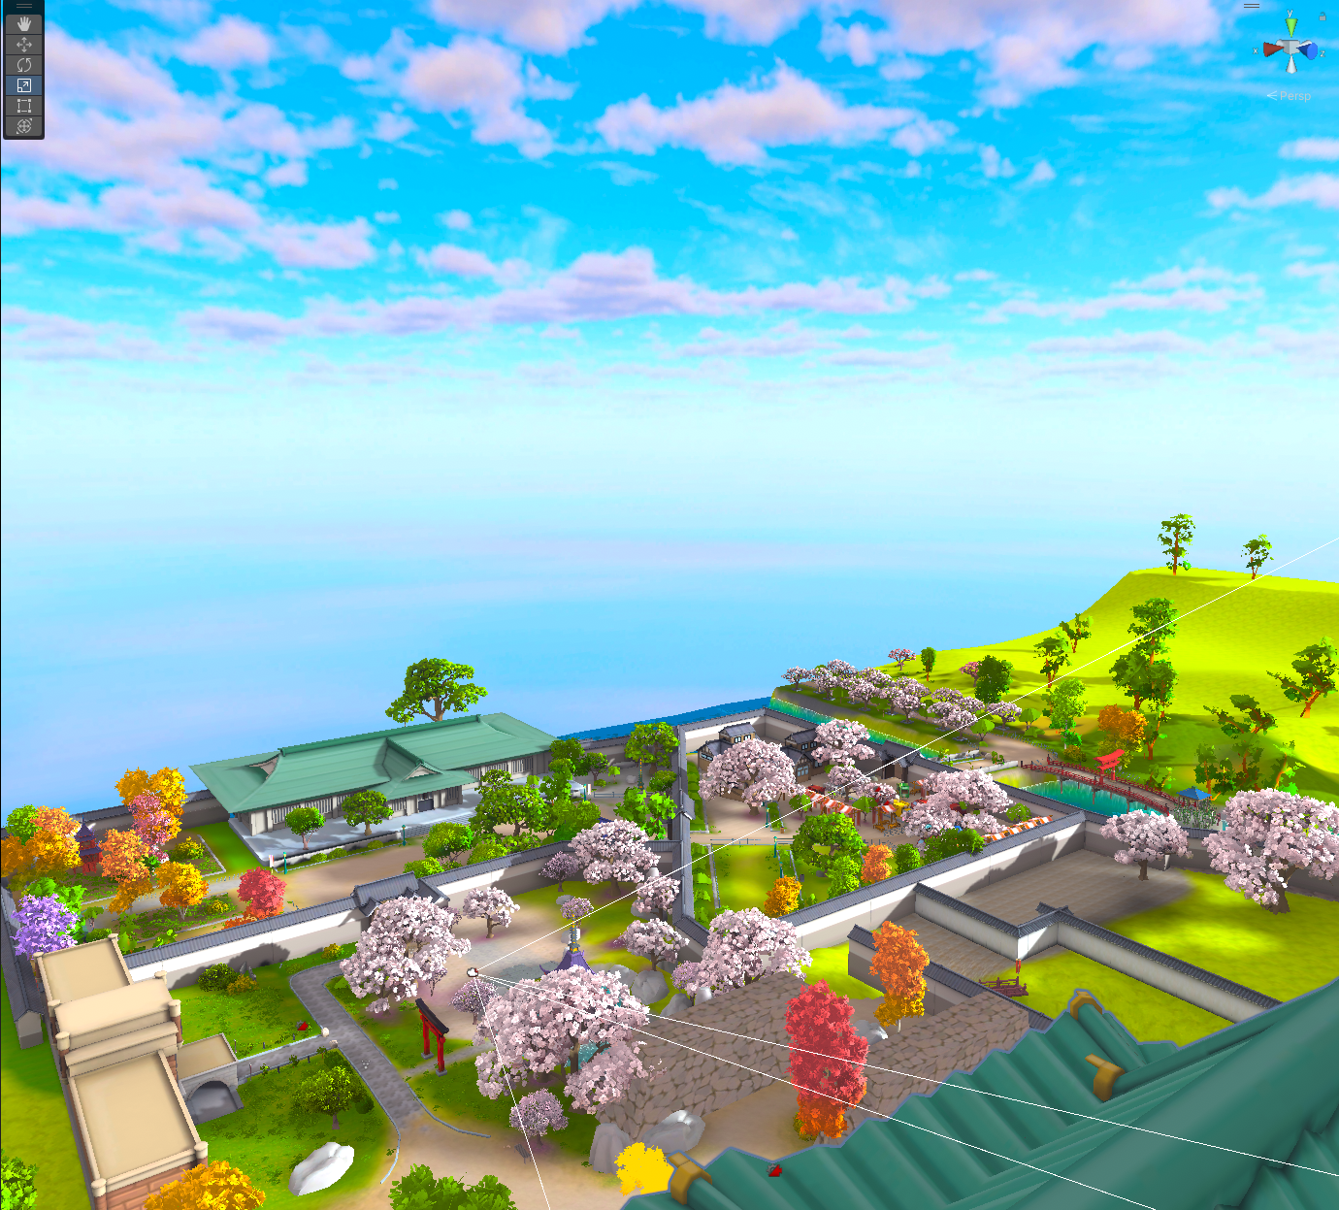
03
추가 사항
추가 연출
오사카성 옥상에서 전경을 바라보는 연출 추가 (예시 이미지)

Slide 24
COPYRIGHTS 2006~2022. Human IT Solution co.,Ltd ALL RIGHTS RESERVED.
티온XR
진행상황 (0911)
IT와 하나된 휴머니즘을 실현시키는 Human IT Solution이 되겠습니다.

Slide 25
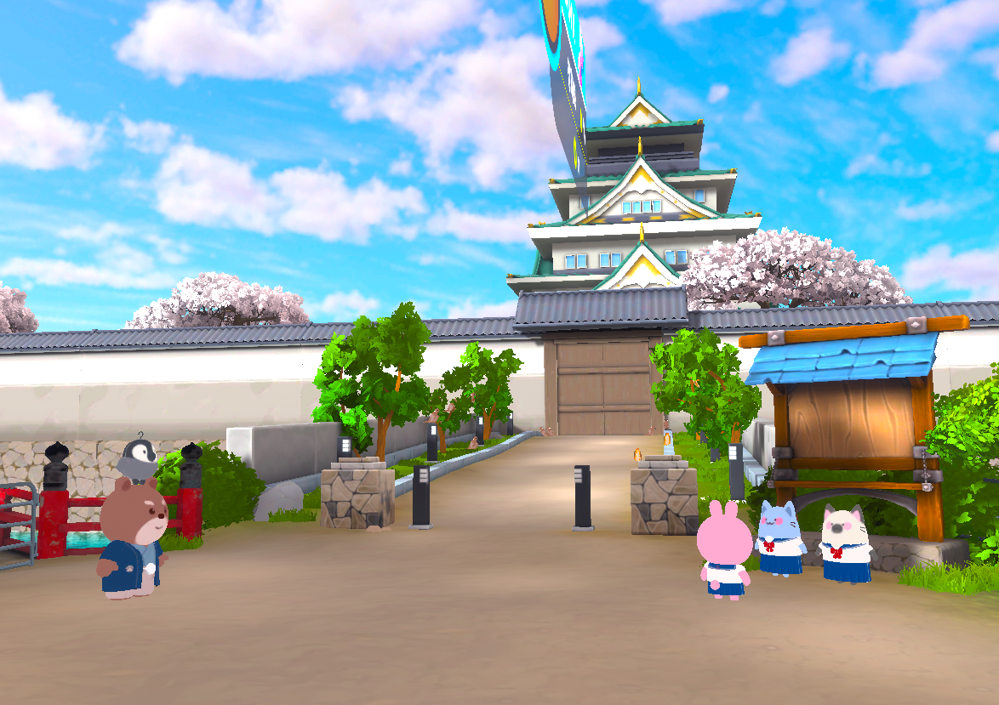
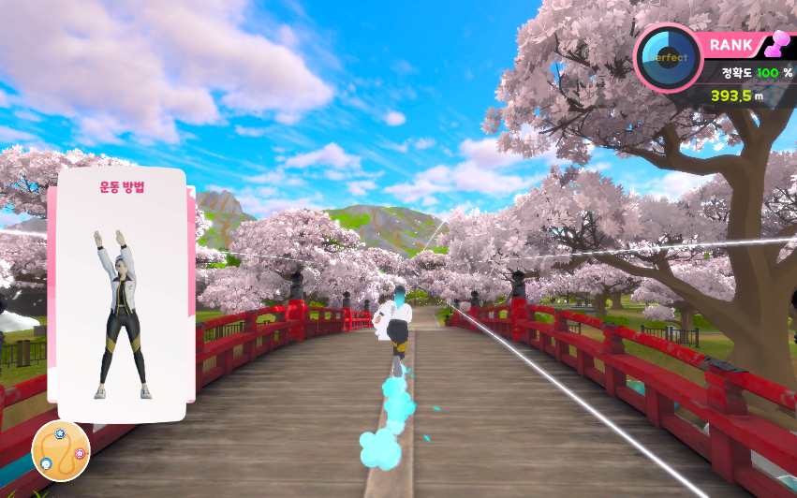


04
진행상황
1. 오사카
NPC 17종 추가 완료
다양한 NPC 애니메이션 추가 완료
캐릭터 진행방향 상호작용 오브젝트 추가 완료
스카이 박스 변경 및 카메라 구도 전환 추가 완료
플레이어 애니메이션 추가 완료
레벨디자인 (거리구간) 추가 완료

Slide 26



04
진행상황
2. 도쿄
NPC 추가 완료
다양한 NPC 애니메이션 추가 완료
스카이 박스 변경 (밤 분위기)
날씨 추가 완료 (비)
플레이어 애니메이션 추가 완료
FX 추가 완료
상점가 디테일업 완료
--------------------------------------------------------------
추가 작업 내역
도쿄 비 가시성 개선 (비 구간 조정 )
카메라 렌즈 연출 추가 필요
다이얼로그 추가내용 작성 및 수정
비를 피해 뛰어가는 NPC 추가
우산 들고 지나가는 NPC 추가

Slide 27



04
진행상황
3. 도쿄
NPC 추가 완료
다양한 NPC 애니메이션 추가 완료
후보정 색감 변경
플레이어 애니메이션 추가 완료
바닷가 근처 레벨디자인 디테일업 완료
바닷가 뱃길 라인 디테일업 완료
풍력발전소 애니메이션 추가 완료

Slide 28




04
진행상황
4. 후지산
NPC 추가 완료
다양한 NPC 애니메이션 추가 완료
후보정 색감 변경 완료
플레이어 애니메이션 추가 완료
플레이어 근처 레벨디자인 & 프랍 디테일업 완료, 미션 시 푸드 트럭 안 디테일 업 추가 완료
스카이박스 변경 완료
기존 후지산 대비 눈 양 50% 이상 증가 완료
오브젝트에 눈 덮임 효과 추가 완료

Slide 29


04
진행상황
5. 티온월드
NPC 추가 완료
다양한 NPC 애니메이션 추가 완료
플레이어 애니메이션 추가 완료
터레인 지형 그림자 및 캐릭터 실시간 그림자 적용 완료

Slide 30
04
진행상황
남은 업무 및 일정
1. 챕터 3 (일본)
챕터 3 일본 바닥 및 캐릭터 그림자 동시 적용 (10/06 완료 예정)
도쿄 맵 비 구간화 및 가시성 개선 (10/10 완료예정)
도쿄 맵 카메라 렌즈 빗물 효과 개선 (개발팀과 협의 필요)
다이얼로그 추가 작성 및 수정 (10/10 완료예정)
뛰어가는 NPC 추가
우산 쓰고 다니는 NPC 추가
2. 챕터 5 (베트남)
섹션 #1 어드벤처 배경 제작 (완료)
섹션 #2 어드벤처 배경 제작 (10/11 완료예정)
섹션 #3 어드벤처 배경 제작 (10/11 완료예정)
섹션 #4 어드벤처 배경 제작 (10/20 완료예정)
메디테이션 #1 배경 제작 (완료)
메디테이션 #2 배경 제작 (10/05 완료예정)
메디테이션 #3 배경 제작 (10/13 완료예정)
메디테이션 #4 배경 제작 (10/25 완료예정)
베트남 라이트맵 및 최적화 (10/28 완료예정)

Slide 31
04
진행상황
남은 업무 및 일정
3. 챕터 4 (괌)
NPC 추가 관련 및 맵 기획 (11/1 완료예정)
지형 및 캐릭터 그림자 적용 (11/10 완료예정)
4. 티온월드
지형 및 캐릭터 그림자 적용 (완료)
기상효과 및 날씨 시간대 기획 (11/6 완료예정)
기상효과 및 날씨 적용 (11/10 완료예정)

Slide 32

감사합니다
서울특별시 강남구 언주로 723 씨에스윈드빌딩 3층(서울세관 옆)
전라남도 무안군 삼향읍 남악3로 80 302,303,304호 (전남도청 앞 남악국민은행 3층)
Tel
Fax
E-mail
1599-0578
1599-0589
2876633@hmit.kr
시연장소
서울 강남구
전남 무안군
1599-0578

